Slide 1
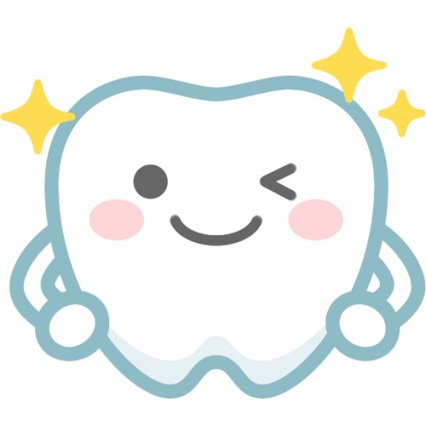
よくかむための食べ方
よくかんで食べるためには、
どんな食べ方がいいの？

Slide 2
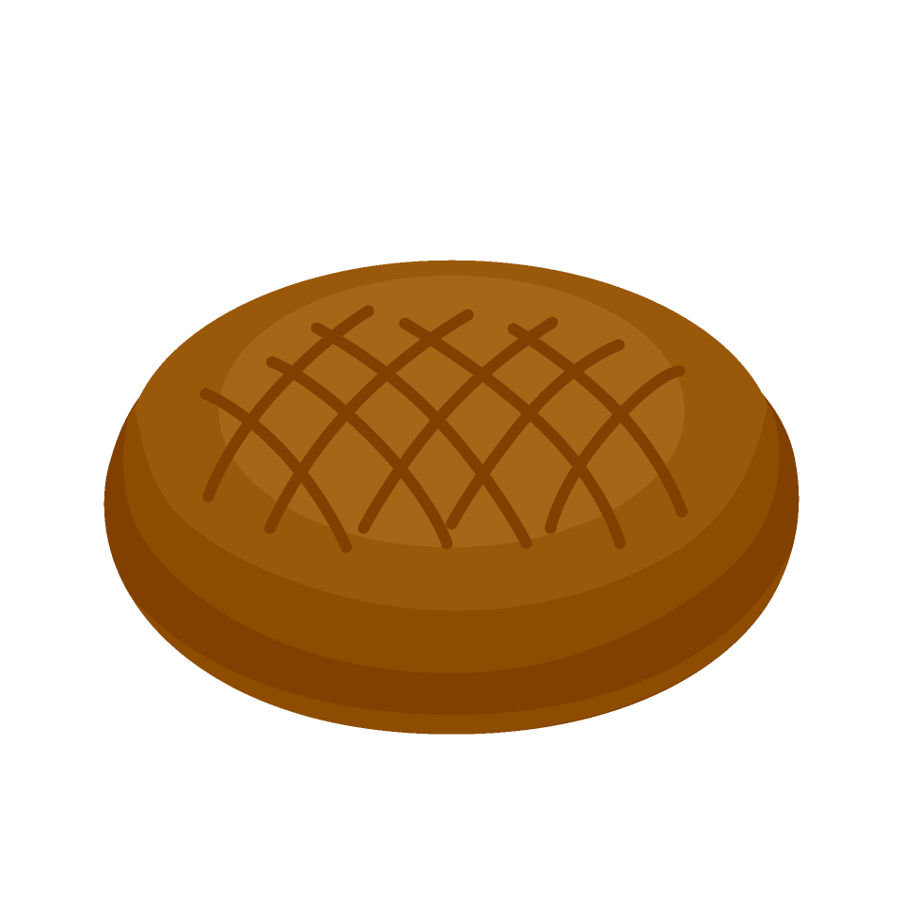
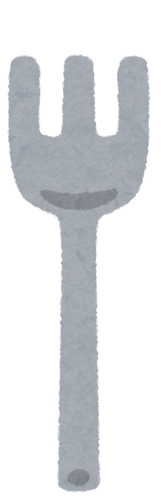
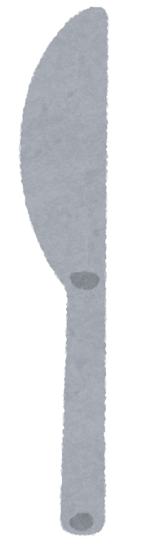
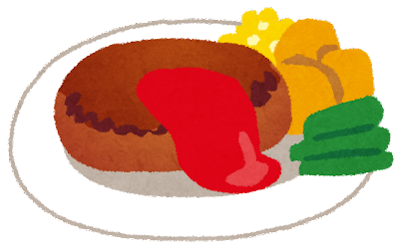
ーよくかむための食べ方ー よくかんで食べるためには、どんな食べ方がいいの？
【食べ方：食具】
食べ方とかむ回数は関係しているか？
〔対象と方法〕
日本の成人12名
市販のチキンハンバーグを “丸かじり”と“ナイフとフォーク”を用いた場合とで、咀嚼回数を比較した。
〔結果と考察〕
総咀嚼回数と摂取回数は丸かじりに比べてナイフとフォークを用いたほうが増加した。一口量の平均値はナイフとフォークの方が丸かじりに比べて量が少なかった。
★食育のヒント★
かむ回数は、食べ方によっても違うことを伝える。
かむ回数
丸かじり
ナイフとフォーク
※文献 塩澤 光一，中道 敦子，花田 信弘. 食べ方の違いがヒトの咀嚼行動に及ぼす影響. 日本咀嚼学会雑誌 2012; 22: 18-25.

Slide 3
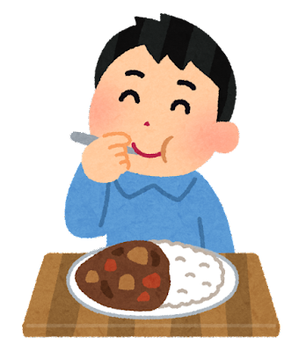


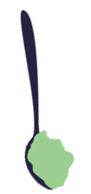
ーよくかむための食べ方ー よくかんで食べるためには、どんな食べ方がいいの？
【食べ方：一口量 】
一口の量が多いと肥満になりやすい？
〔対象と方法〕
日本の成人47名
米飯一回摂取量(一口量)とBMIの関連を調べました。一口量時と倍量時の咀嚼回数と咀嚼時間を調べた。
〔結果と考察〕
一口量とBMIとの間に正の相関（r＝0.393）があった。一口の量が倍になると、咀嚼回数、咀嚼時間は増えますが、量が2倍になっても咀嚼回数や時間は2倍に増えなかった。
★食育のヒント★
「よくかんでたべよう」という食育に、一口の量にも注意をするよう伝える。
BMI
一口の量が少ない人
一口の量が多い人
※文献 猪子 芳美，清水 公夫，近藤 大輔, 他. 健常若年者の米飯一回摂取量およびその倍量が咀嚼に及ぼす影響. 日本咀嚼学会雑誌 2013; 23: 17-23.

Slide 4
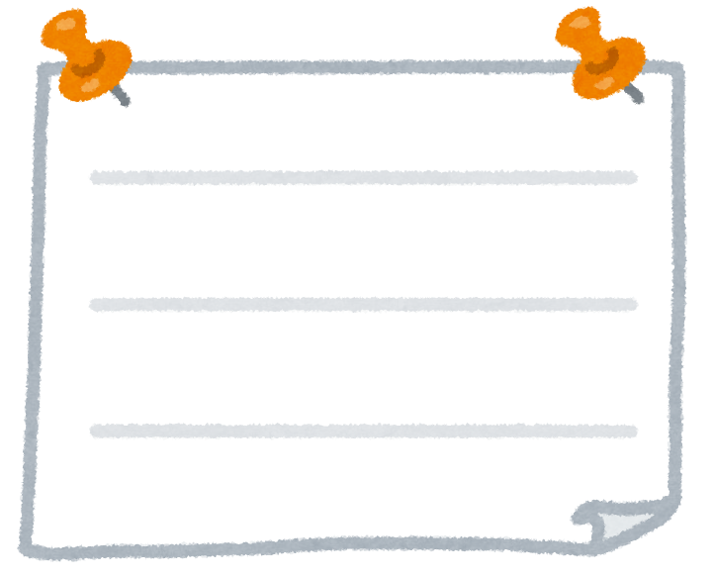
ーよくかむための食べ方ー よくかんで食べるためには、どんな食べ方がいいの？
【食べ方：速食い 】
速食いに関する指導は肥満指導に効果があるか？
〔対象と方法〕
日本の成人と高齢者（40～74歳）522名
自治体での特定保健指導時に歯科専門職による早食いに関する保健指導を実施した場合の効果について調べた。A地区指導群（早食いに対する指導）とB地区指導群（通常の保健指導）、A地区非指導群、B地区非指導群の4群間で比較した。
〔結果と考察〕
A地区指導群（早食いに対する指導）は他の3群に比べて、体重・BMIの減少量が大きかった。
★食育のヒント★
食事時間や咀嚼回数を取り入れた速食いに対する指導は、体重減少に効果がある。
速食いに対する指導
☑歯科医師による講義：
咀嚼の重要性とゆっくりよくかむ
こと。
☑行動療法のセルフモニタリング
法を用いて、食事にかかった時間、
咀嚼回数、体重を３か月間、
毎食記録する。
※文献 林 浩範. 早食いに関する保健指導は特定保健指導参加者の肥満を改善する. 口腔衛生学会雑誌 2016; 66: 381-388.

